Slide 1


RESGATANDO A QUALIDADE DE VIDA DE PACIENTES COM PATOLOGIAS CRÔNICAS DA COLUNA VERTEBRAL ATRAVÉS DA AUTO-ESTIMA E DE EXERCÍCIOS EM GRUPO
DESENVOLVIDO PELO NASF NA ACADEMIA DA SAÚDE
Aline Carla Sant´Anna
Vilmar de Oliveira
Fisioterapeutas

Slide 2
RESGATANDO A QUALIDADE DE VIDA DE PACIENTES COM PATOLOGIAS
CRÔNICAS DA COLUNA VERTEBRAL ATRAVÉS DA AUTO-ESTIMA E DE EXERCÍCIOS EM GRUPO.
Balneário Piçarras/SC
Localizada ao norte do litoral catarinense, Balneário Piçarras é privilegiada por possuir uma das mais belas orlas marítimas do estado, tendo como principais atrativos turísticos seus recursos naturais.
Sua população é de 19.329 habitantes,
Cobertura de 100 % na Atenção Básica,
07 ESF´s
01 NASF I

Slide 3
RESGATANDO A QUALIDADE DE VIDA DE PACIENTES COM PATOLOGIAS
CRÔNICAS DA COLUNA VERTEBRAL ATRAVÉS DA AUTO-ESTIMA E DE EXERCÍCIOS EM GRUPO.
Introdução:
Dores na coluna vertebral: Principais queixas nos consultórios;
Doenças crônico-degenerativas: Difícil solução;
Equipe multidisciplinar: Inúmeras especialidades;
Grupos de exercícios: Grande eficácia;
Preparação atividades cotidianas: Pessoal e Profissional;
Início: Grande demanda para o ortopedista, Parceria junto à Estratégia Saúde da Família – ESF e o Setor de Fisioterapia;
G.R.U.P.O – Grupo de Reabilitação Unificado de Patologias Ortopédicas: Coluna Vertebral: Fevereiro de 2010

Slide 4
RESGATANDO A QUALIDADE DE VIDA DE PACIENTES COM PATOLOGIAS
CRÔNICAS DA COLUNA VERTEBRAL ATRAVÉS DA AUTO-ESTIMA E DE EXERCÍCIOS EM GRUPO.
Objetivos:
Estimular, avaliar, orientar e acompanhar os pacientes;
Alternativas para contribuir na resolutividade das patologias;
Dinâmicas motivadoras e exercícios terapêuticos;
Manutenção de Postura correta e Consciência corporal.

Slide 5
RESGATANDO A QUALIDADE DE VIDA DE PACIENTES COM PATOLOGIAS
CRÔNICAS DA COLUNA VERTEBRAL ATRAVÉS DA AUTO-ESTIMA E DE EXERCÍCIOS EM GRUPO.
Metodologia:
Triagem dos pacientes: Ortopedista, ESF e Fisioterapia: Palestras.
Avaliação diagnóstica: Encaminhamento para G.R.U.P.O.
Atividades: Pressão arterial, Dinâmicas motivadoras: Respiração, Postura e consciência;
Exercícios globais, Vivências das atividades do dia-dia: Coluna vertebral.
Auto-avaliação: Evolução.

Slide 6
RESGATANDO A QUALIDADE DE VIDA DE PACIENTES COM PATOLOGIAS
CRÔNICAS DA COLUNA VERTEBRAL ATRAVÉS DA AUTO-ESTIMA E DE EXERCÍCIOS EM GRUPO.
Resultados:
Ortopedista: Triagem de 184 pacientes: 61 avaliação ortopédica, 43 não precisavam e 80 G.R.U.P.O.;
ESF e Fisioterapia: Triagem 146 pacientes: G.R.U.P.O.;
Realizados 74 encontros, totalizando 939 participantes;
Atividades: Aumento da força muscular, Amplitude de movimento, Melhora da flexibilidade e Postura corporal = Alívio quadro álgico, execução das atividades diárias sem danos à coluna vertebral/recidivas = Melhorando Auto-Estima.

Slide 7
RESGATANDO A QUALIDADE DE VIDA DE PACIENTES COM PATOLOGIAS
CRÔNICAS DA COLUNA VERTEBRAL ATRAVÉS DA AUTO-ESTIMA E DE EXERCÍCIOS EM GRUPO.
Conclusão:
Paciente conhece as patologias e os mecanismos causadores de lesões;
Tratamento mais eficiente: Participação e colaboração;
Melhores resultados: Gerenciador da sua saúde;
Atuação Educativa: Vantagem adicional;
Adesão ao G.R.U.P.O. : contribuiu processo de reabilitação e melhora na qualidade de vida.
Referências Bibliográficas:
1 - MAKOFSKY, H.W. Coluna Vertebral: terapia manual. Rio de Janeiro: Guanabara Koogan, 2010.
2 - KONIN, J.G. Cinesiologia prática para fisioterapeutas. Rio de Janeiro: Guanabara Koogan, 2010.
3 - FERRARETTO, I. – Patologias da Coluna Vertebral e Exercícios Especializados para tratamento. Disponível em: http://www.doresnascostas.com.br/exercicios.html. Acesso em 2011.
4- _____________________________________________________Distúrbios da Coluna Vertebral. Disponível em: http://www.wgate.com.br/conteudo/medicinaesaude/fisioterapia/traumato/coluna.htm. Acesso 2011.

Slide 8
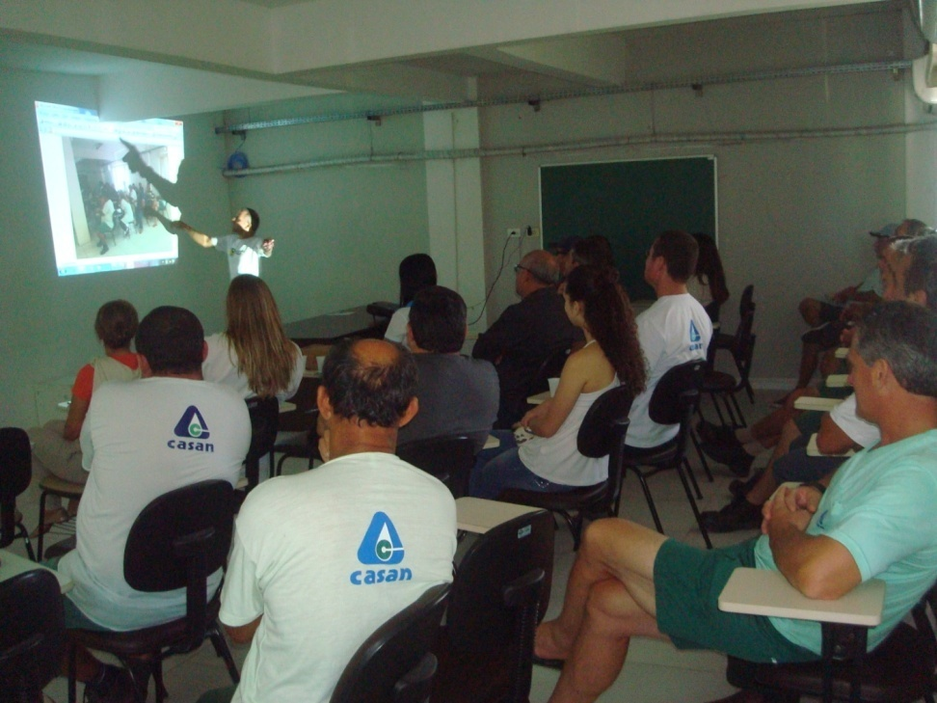
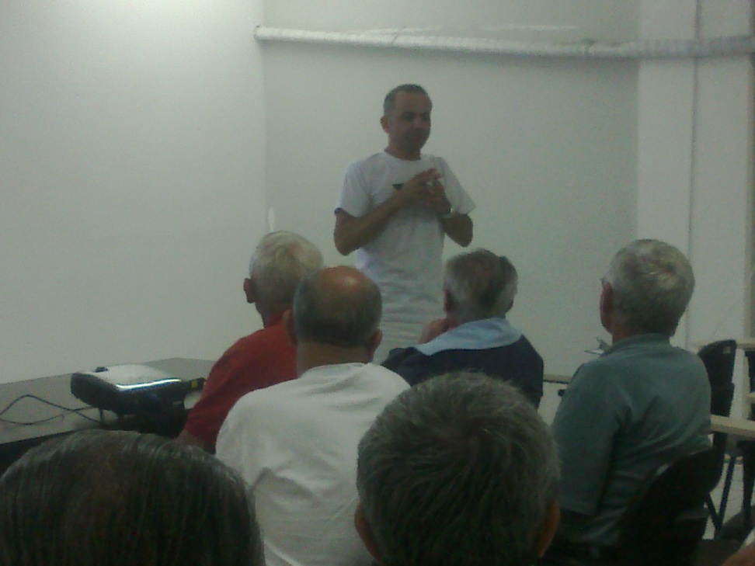
PALESTRAS EDUCATIVAS

Slide 9
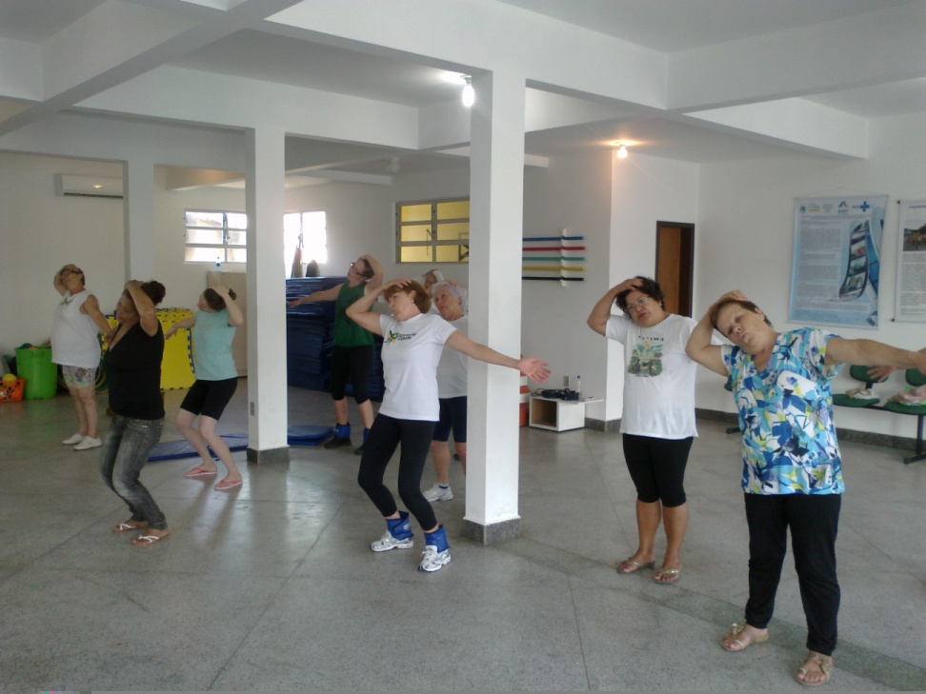
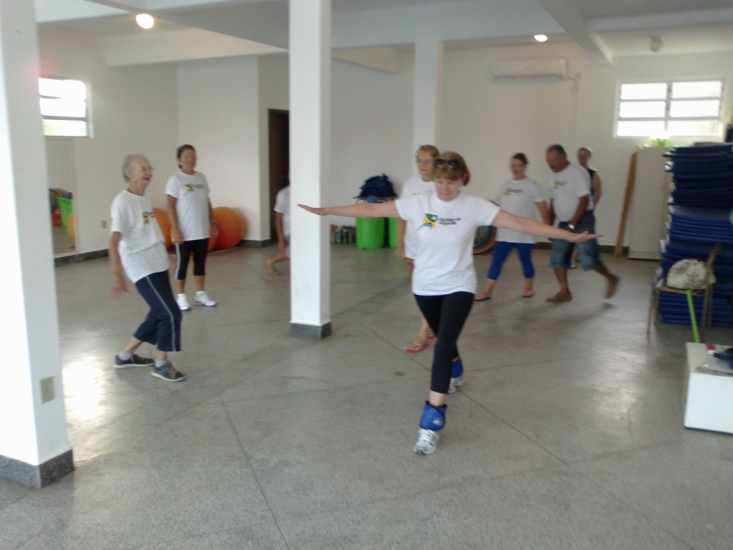
DINÂMICAS MOTIVADORAS

Slide 10
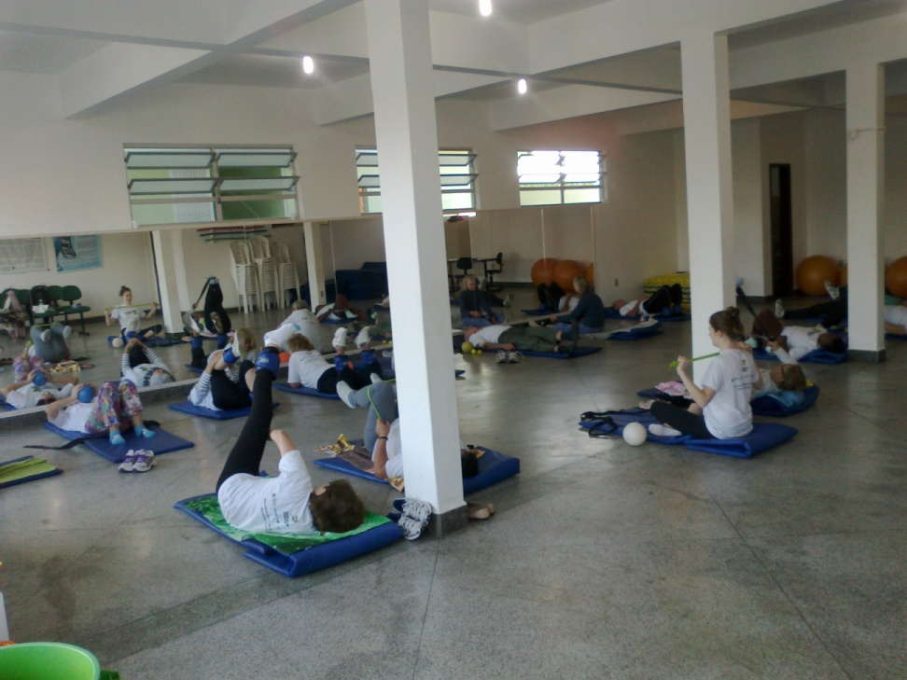
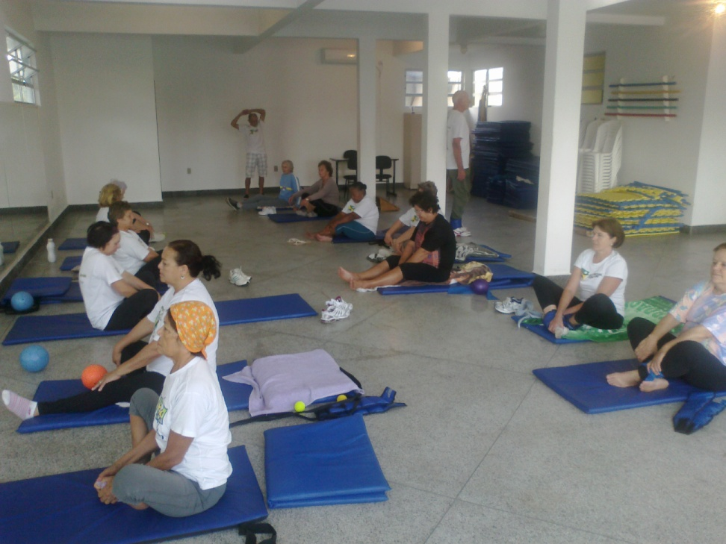
EXERCÍCIOS TERAPÊUTICOS

Slide 11
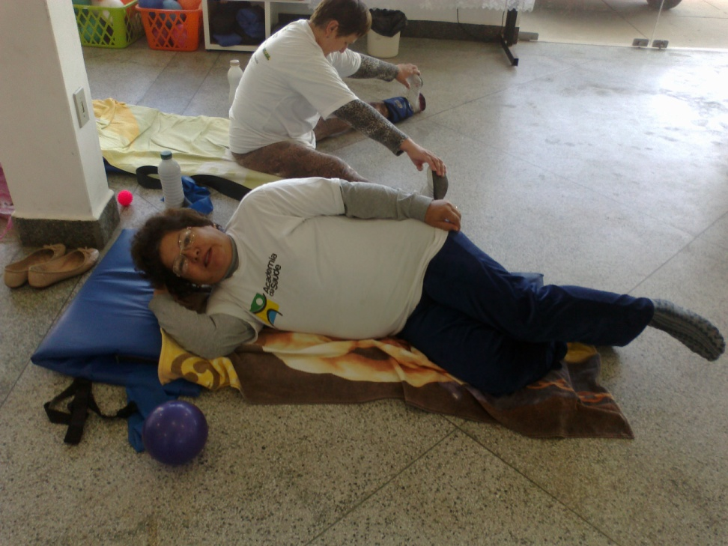
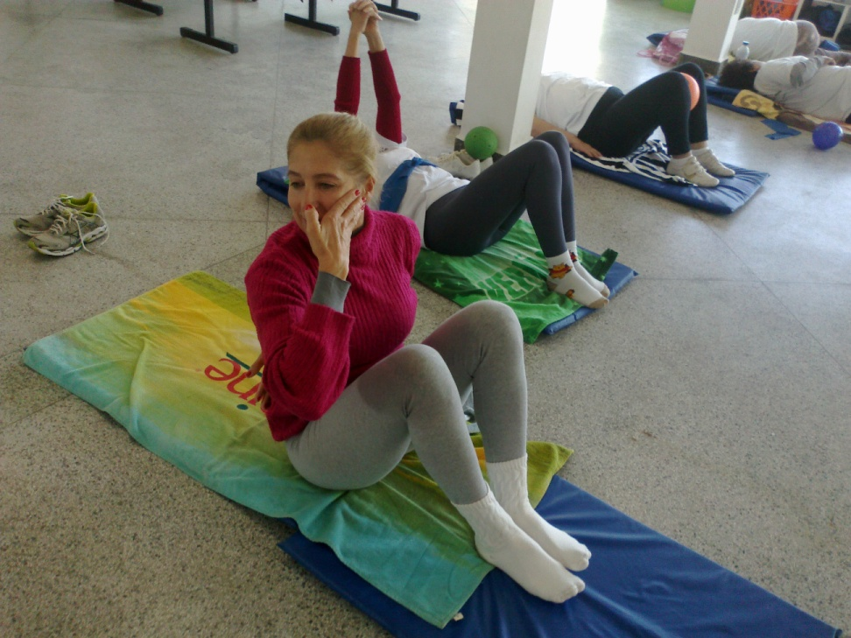
EXERCÍCIOS POSTURAIS INDIVIDUAIS

Slide 12
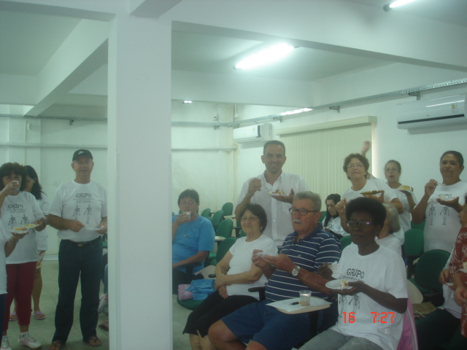
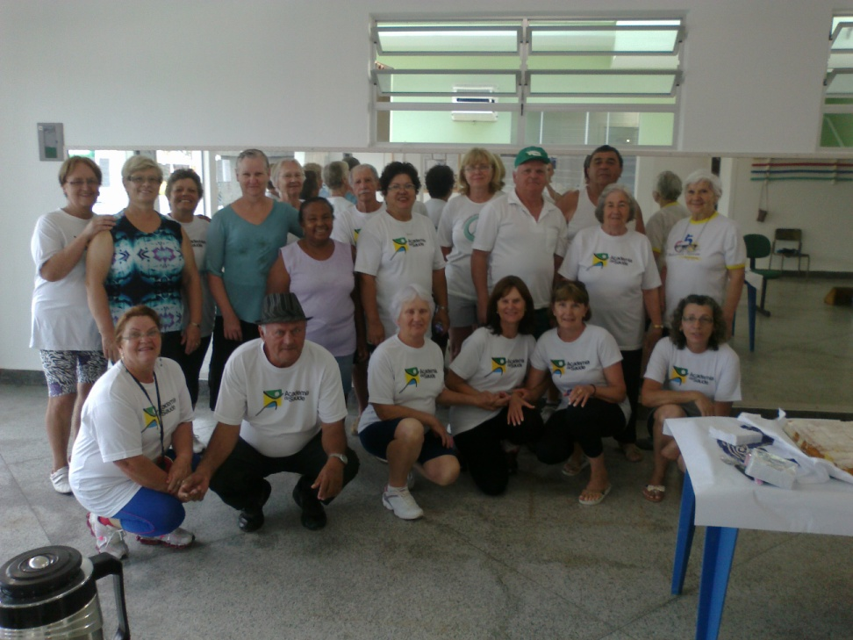
CONFRATERNIZAÇÃO

Slide 13
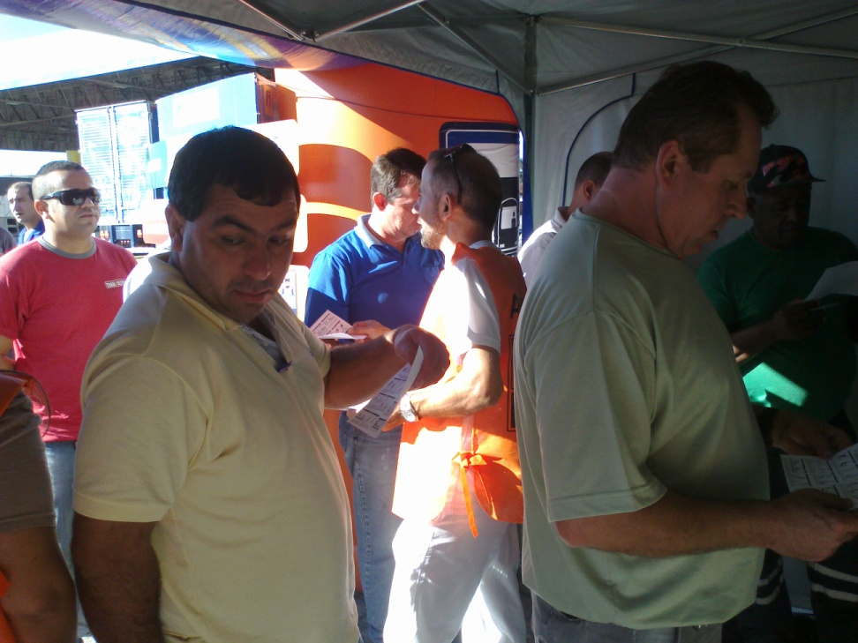
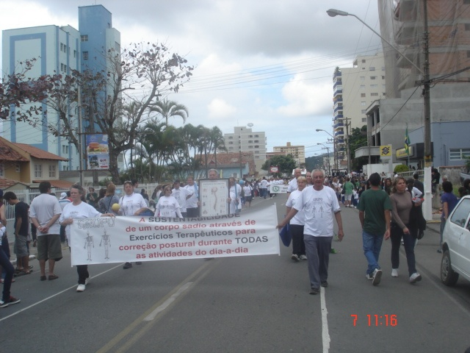
PARTICIPAÇÃO EM EVENTOS
SAÚDE NA ESTRADA
07 DE SETEMBRO

Slide 14
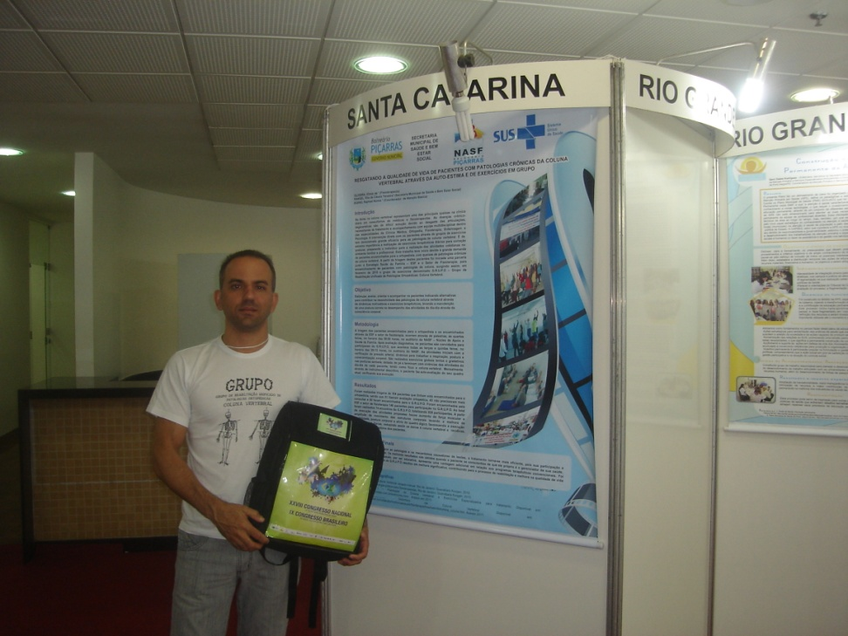
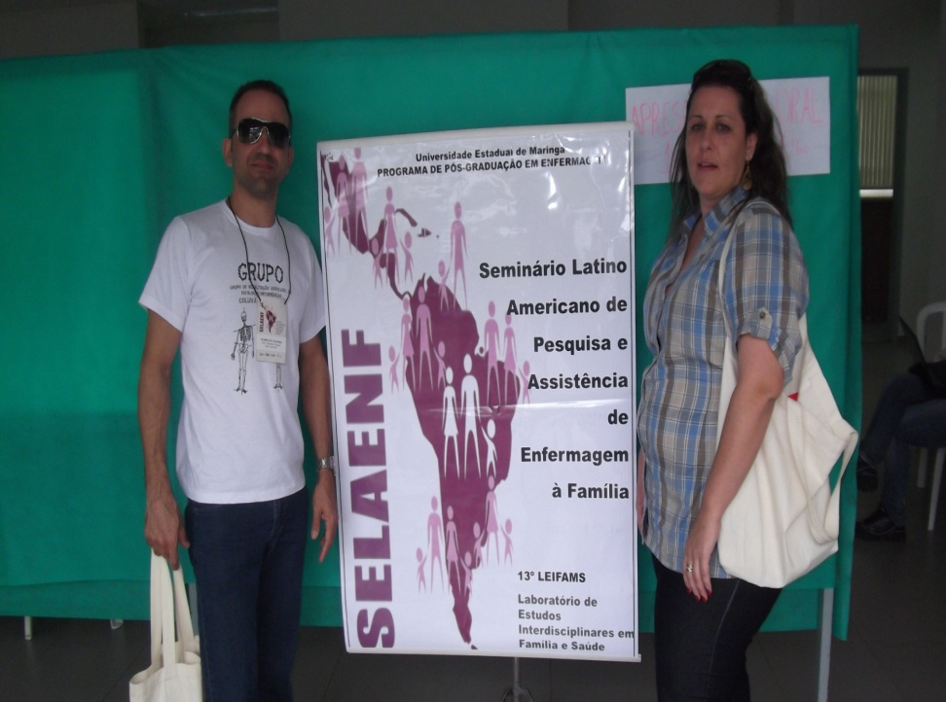
APRESENTAÇÃO DE TRABALHOS
MACEIO/AL
MARINGÁ/PR

Slide 15

RESGATANDO A QUALIDADE DE VIDA DE PACIENTES COM PATOLOGIAS
CRÔNICAS DA COLUNA VERTEBRAL ATRAVÉS DA AUTO-ESTIMA E DE EXERCÍCIOS EM GRUPO.
“De todos os julgamentos
que fazemos,
Nenhum é tão importante
quanto o que fazemos
sobre nós mesmos.”
Contato. vilmar2012@hotmail.com

